Slide 1
Десерт имени нашего кружка!
«ОчУмелые ручки»
Это наше личное творчество!
Придумали сами и
дарим сейчас Вам!

Slide 2
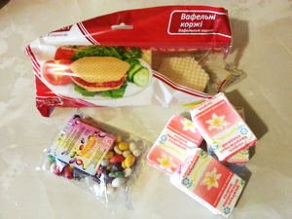
маленькие вафельные коржи
сырки творожные сладкие
драже с изюмом и орехами

Slide 3
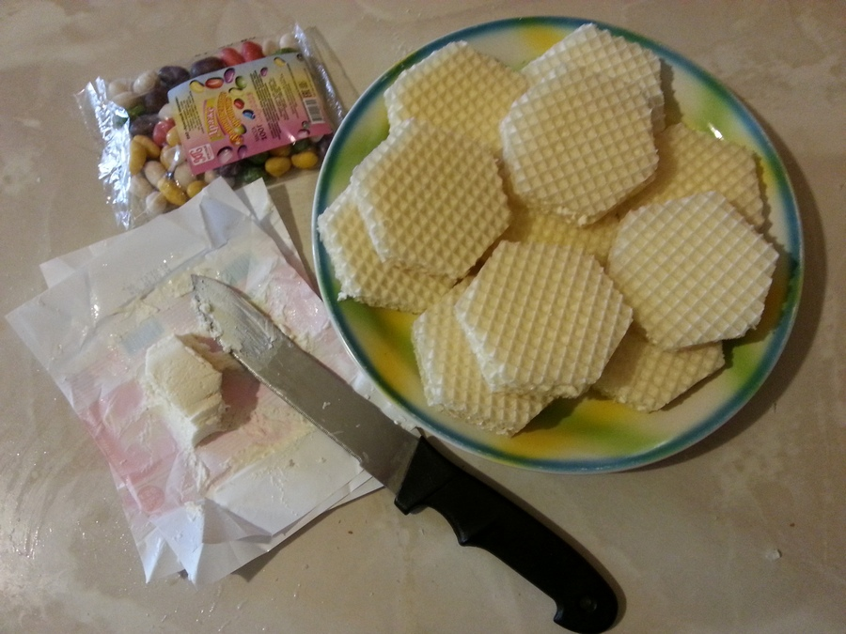
Намазываем сырки на вафельки.
У нас из одного сырка получалось три пирожки
(вафелька-творог-вафелька-
творог-вафелька).
Немного творога оставляем, чтоб приклеить драже.

Slide 4
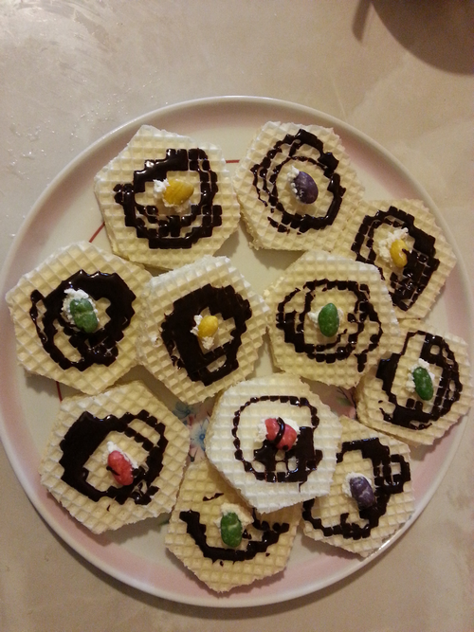
Та-даам! Все!
Мы полили еще растопленным шоколадом)))
Время приготовления:
пока закипает чайник.
Вкусно и полезно!

